Slide 1
Test Evaluation
NOM : ……………………………..... Prénom : ……………………………………..
Date : ………………………
Groupe LTF - Université de Lorraine - Formabilis

Slide 2
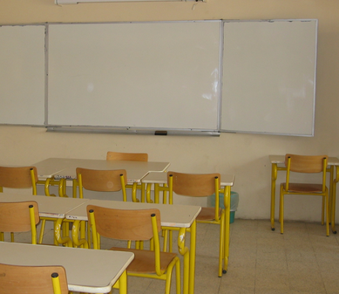
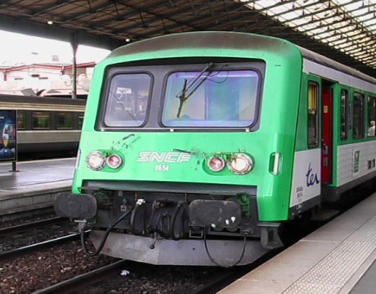
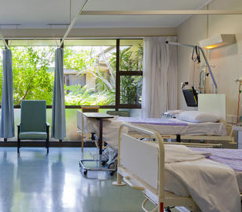
Je peux comprendre des expressions très courantes
1. La personne téléphone à …
❑  
2. La personne souhaite
❑ prendre des renseignements
❑ donner une information
❑ acheter quelque chose
Groupe LTF - Université de Lorraine - Formabilis

Slide 3
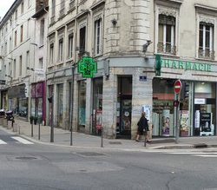
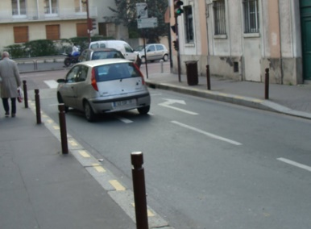
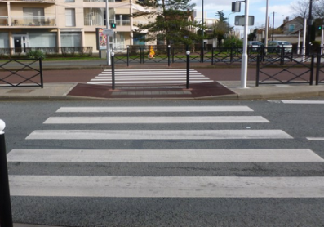
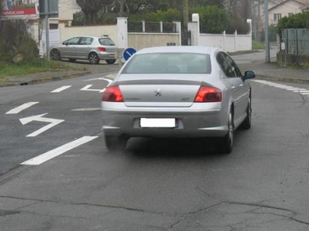
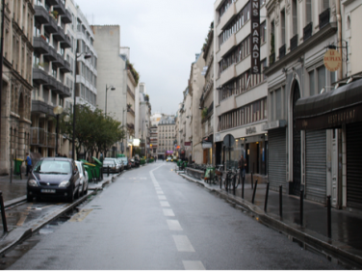
Je peux comprendre des informations temporelles et spatiales à l’aide d’adverbes courants
Activité 1
❑    
Activité 2
Le cabinet dentaire est : Dans cette situation :
❑ ouvert tous les jours  je dois laisser un message
❑ ouvert le mercredi après midi et le jeudi matin  je peux laisser un message
❑ fermé le mercredi après midi et le jeudi matin  je ne peux pas laisser un message
Groupe LTF - Université de Lorraine - Formabilis

Slide 4
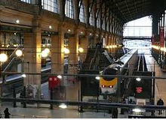
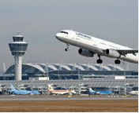
Je peux comprendre des annonces et des instructions simples
1. Je peux entendre ce message :
❑  
2. D’où vient ce train
❑ de Giraumont
❑ de Remiremont
❑ de Thionville
Groupe LTF - Université de Lorraine - Formabilis

Slide 5
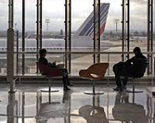
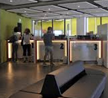
Je peux comprendre et appliquer une consigne
1. Si vous entendez ce message, vous êtes :
❑  
2. Si je souhaite consulter mon dossier, je dois
❑ donner mon numéro de téléphone
❑ prendre rendez vous
❑ donner mon numéro d’allocataire
Groupe LTF - Université de Lorraine - Formabilis

Slide 6
Je peux définir certains concepts ou principes
❶
❷
❸
❹
Groupe LTF - Université de Lorraine - Formabilis

Slide 7
Je peux reconnaitre des énoncés très court, comprenant un vocabulaire usuel, et rédigé simplement
Je peux trouver ce document :
Une affiche
Une page de journal
Une annonce sur écran
Une publicité
Ce document
me conseille de fermer l’eau
m’informe d’une coupure d’eau
m’indique que l’eau n’est plus potable
Groupe LTF - Université de Lorraine - Formabilis

Slide 8
Je peux reconnaitre des pictogrammes, logos, sigles liés à l’environnement quotidien
Groupe LTF - Université de Lorraine - Formabilis

Slide 9
Je peux lire pour m’orienter : recherche et restitution d’une information
Groupe LTF - Université de Lorraine - Formabilis

Slide 10
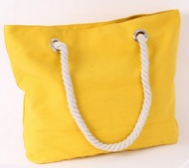
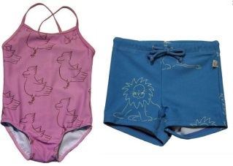
Je peux lire DES instructions pour agir transmettre et exécuter
Cette note d’information concerne :
❑ la cantine
❑ la piscine
❑ le périscolaire
Pour aller à la piscine, mon enfant doit avoir dans son sac :
❑   
❑  
Groupe LTF - Université de Lorraine - Formabilis

Slide 11
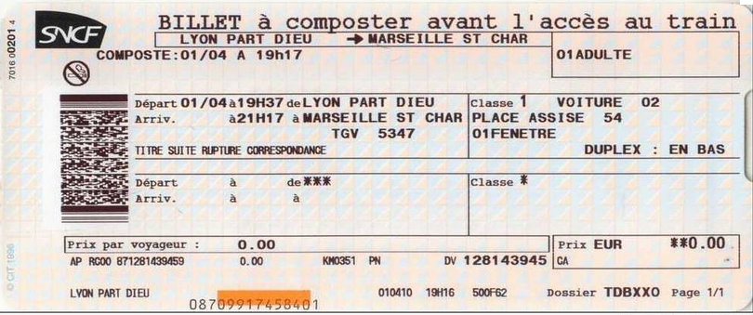
Je peux identifier la nature et la fonction de différents écrits de la vie quotidienne
Groupe LTF - Université de Lorraine - Formabilis

Slide 12
Je sais respecter l’orthographe de mots connus (mots outils)
1. Ça y est ! ………………….. déménagez …………………...
Vous / vos / nous deumain /demain /demin
2. Vous avez ……………………………. de pièces ?
cobien / combien/commun
3. ………………………….. à quel ………………………….. ?
Ces/ses/c’est étale/ étagère/étage
4. La …………………… est grande ?
cisine/cuisine/cuosine
5. ………………………… deux ……………… c’est ça ?
Ila / il i a / il y a shambres / chabres/ chambre
6. Et la ………………………… ? Elle est …………………………………. ?
sale de bain / salle de bi / salle de bains commun / comman / comment
Groupe LTF - Université de Lorraine - Formabilis

Slide 13
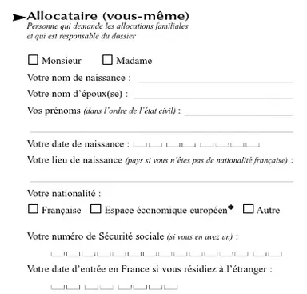
Je sais compléter un document administratif simple
Groupe LTF - Université de Lorraine - Formabilis

Slide 14
Je sais compléter un document administratif simple
Groupe LTF - Université de Lorraine - Formabilis

Slide 15
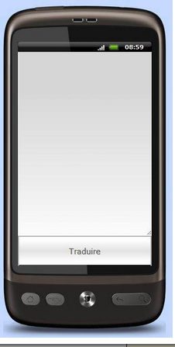
Je sais reproduire des écrits parcellaires ❶ ❷ ❸
……………………………………………………………………………………………………………………………………………………………………………………………………………………………………………………………………………………………………………………………………………………………………………………………
……………………………………………………………………………………………………………………………………………………………………………………………………………………………………………………………………………………………………………………………………………………………………………………………
……………………………………………………………………………………………………………………………………………………………………………………………………………………………………………………………………………………………………………………………………………………………………………………………
Groupe LTF - Université de Lorraine - Formabilis

Slide 16
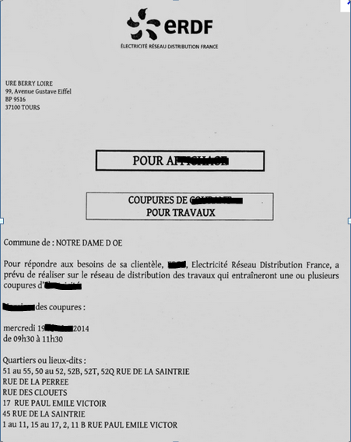
Je sais retrouver la cohérence d’un texte formel
prise
erdf
électricité
Février
Courant
Horaires
affichage
Groupe LTF - Université de Lorraine - Formabilis

Slide 17
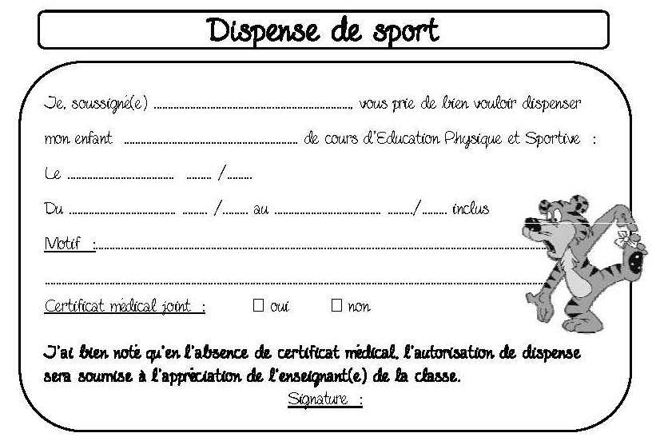
Je sais rédiger un texte simple
Groupe LTF - Université de Lorraine - Formabilis

